Slide 1
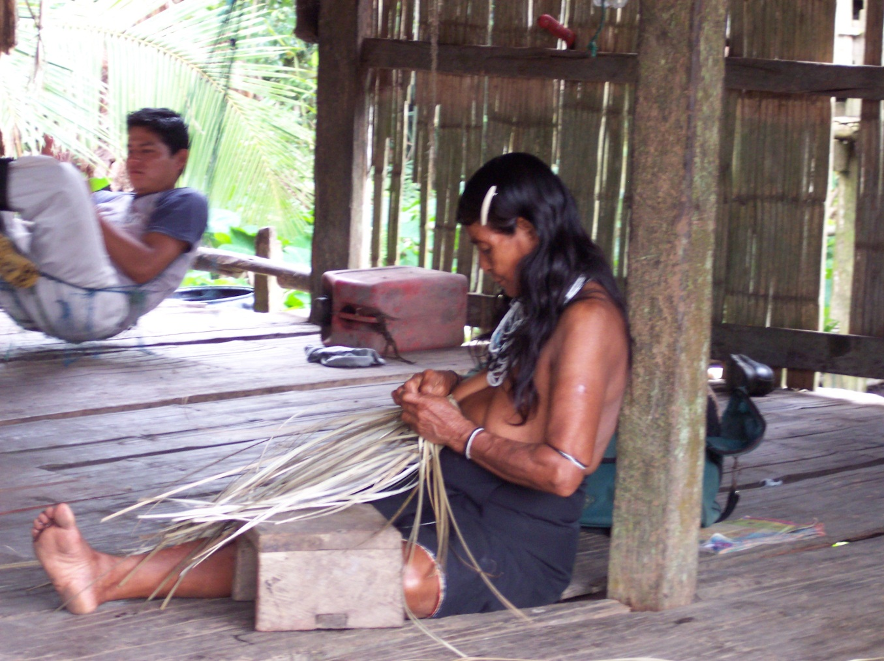
Ideófonos en Cha’fiki Johnny Pianchiche Universidad de San Francisco/FLACSO

Slide 2
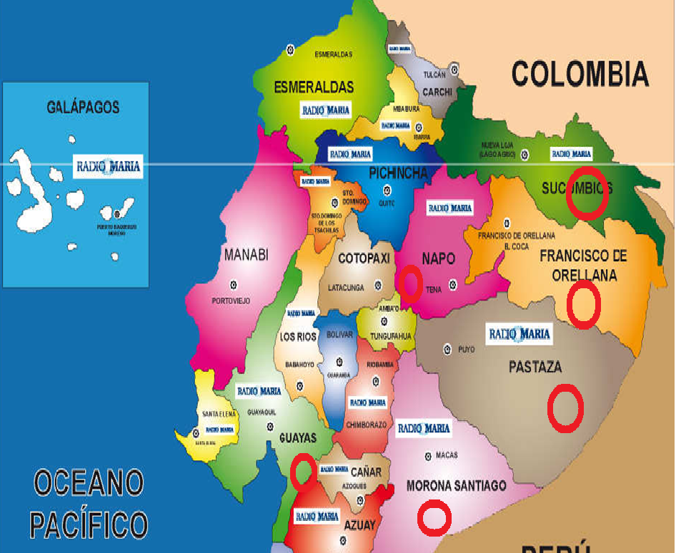
Los Chachila
Cerca de 10000 chachis viven al norte de Esmeraldas, Ecuador.
Su idioma natal es Cha’fiki de la Familia lingüística Barbacoan, la cual incluye Tsáfiki (Ecuador), Awa pit (región de frontera entre Ecuador y Colombia), Guambiano (Colombia) y Totoró (Colombia).

Slide 3
IDEÓFONO
Es una representación vivida de una idea en el sonido. Una palabra a menudo onomatopéyica que describe un predicado, un calificativo o un adverbio respecto a la manera: el color, el sonido, el olor, la acción, el estado o la intensidad (Doke ,1935:118)

Slide 4
Campos semánticos de ideófonos en Cha’fiki
Sonido humano
jaja ja ja risa con la boca bien abierta
waa gritar con la boca media abierta
wiii silbar con un dedo metido en la boca
shushu silbar
kutu sonido que se produce al tomar agua
papu exclamación para llamar la atención
Sonido animal
kaallu canto de un pavo cuando está bravo
kiikiirikii canto de gallo
piyu chillido de pollos
turututun sonido que hace el pájaro carpintero cuando golpea una madera
wiish sonido de un pájaro cuando se escucha cerca
wao ladrido de un perro
wiih grito de un cerdo cuando es amarrado
wiijiji relinchar de un caballo
wee sonido de chivito
maoou grito de tigre

Slide 5
Sonido objeto
Sabor
taj sonido de un golpe
pun golpear de un hacha sobre leña
dijtya sonido cuando se está chamuscando
shilla sonido que se produce al resbalar algo sobre lodo
abu sabroso
shiwi agrio
Emoción y expresión
nij mueca de asco
ture mueca en la que mueve la boca hacía un lado
uuka reír
dajka feliz
ajaa enojado

Slide 6
Corporal
Movimiento
tyatya indicar sentarse
uuka sonreir
kasa’ bostezar
jash estornudar
jaj ahogo
pechij pedo
piri’ pedo suave
kacha vomitar
buuke roncar
ali agitar manos, ramas
barebare lejos
bui amontonado
daschi despedazar en partes algo largo
shillalla rodar rápido de un tronco
jai tascar, masticar
Kush tomar agua
lepu cerca a un barranco
pajku pasos de un caballo

Slide 7
Visual
pi’ luz de relámpago
Posición/configuración
aachari parado con los brazos abiertos
kelu a lado de alguna cosa
palu poner una cosa boca abajo
mijcha apretado
chitin estirar
tura curvado
tyujtyuku forma de canasta flexible de boca chica
Tacto
waash rascar
julujpu mugroso
ishpachuchu erizar (como piel de pollo)
Ejchamilla alisado
Bee mucho pelo púbico de mujer
Olfato
chij olor de axila
juluj olor de comida quemada

Slide 8
Acción
tun tun rebotar
dijdij quebrar palos pequeños
tuj quebrar caña de guadua
bun caer de una fruta
Ili moler granos
pali pegar con la palma de la mano
pinde garrotear
pin golpear con la palma de la mano en la cara
wacha romper o destruir tela
daredare cortar con machete
makamaka coger rápido uno tras otro

Slide 9
Características fonéticos de ideófonos:
1. Muchas veces lleva un tono muy alto o muy bajo
Ocurre con curva de entonación propia
3. Pero al revés de Tsafiki, en Cha’fiki la reduplicación también ocurren con otras palabras, no solamente con ideófonos.

Slide 10
Juntsa shimbu' lu' jijiinu e puertanu washiwashi dimi juukapanu washiwashi dimi.
juntsa shimbu lu’ jijiinu e puerta =nu
DEM:3 mujer ir subiendo/saliendo-CA ir -DUP -INF INTJ puerta =LOC
washi - washi ti -mi juukapa =nu washi - washi ti -mi
esperar - esperar decir -SITU puerta =LOC esperar - esperar decir -SITU
‘Él esperaba en la puerta donde salía esa mujer. Esperaba a la entrada de la puerta.’ [0677.02]
j

Slide 11
El estructura de Cha’fiki
Como Tsafiki , Cha’fiki sólo tiene un número limitado de verbos. Lo más de los predicativos son complejos, hecho de un coverbo y un verbo.
Cuando el coverbo anda como ideófono, la forma es completa y muchas veces reduplicada. Cuando es parte de un predicativo complejo la sílaba final puede ser omitida. Si la consonante de sílaba final es sonora y una aproximante o nasal, la vocal de la sílaba primera es alargada. Si la consonante de la sílaba final es un obstruyente la sílaba primera termina con un glotal.

Slide 12
1. wili wili mashtechi kintsu
wili wili mashte =chi ki –n –tsu
golpear:IDEO golpear:IDEO machete =INSTR HACER –EST –ACOSTAR:AUX
dekatala
de – kata –la
PL –encontrar –COL
‘Hanbían encontrado cuando estaba golpeando con machete ¡wili wili!’
2. chi tuunu kitu wiikintsu jila
chi tula –nu ki –tu wili - ki -n -tsu ji –la
árbol tumbar -INF hacer -MR golpear -HACER -EST -ACOSTAR:AUX ir -COL
chachilla
chachi -la -la
gente -PL -COL
‘Llegan (gente) cuando estaba golpeando y tratando de tumbar el árbol.’

Slide 13
Ideófonos se puede ocurrir en frente, atrás o en medio del oración.
1. Tuj tuj pajki ke –n –tsu –yu
Quebrar:IDEO IDEO caña hacer –EST –ACOSTAR:AUX -yu
‘¡Tuj tuj! estoy haciendo a la caña.
Pajki tuj tuj ke –n –tsu –yu
caña quebrar:IDEO IDEO hacer –EST –ACOSTAR:AUX –yu
‘Estoy haciendo ‘¡tuj tuj! a la caña.
3. Pajki ke –n –tsu –yu tuj tuj.
caña hacer –EST –ACOSTAR:AUX –yu quebrar:IDEO IDEO
‘Estoy haciendo a la caña ‘¡tuj tuj! .

Slide 14
Cuando anda como parte de un predicativo complejo siempre ocurre antes el verbo.
Pajki tu’kentsuyu
Pajki tuj - ke –n –tsu –yu
caña quebrar HACER –EST –ACOSTAR:AUX -CNGR
‘Estoy quebrando a la caña.’

Slide 15
Shini shinbu, hee. Tsenmala konejo mawi mawi jinmala uwain tsana kata' mitya naa imunga umaa junu mayi machujimiren dyunden keke' tyatyukimi.
shini shinbu tsen -mala konejo mawi mawi ji -n -mala uwain tsana
zorro mujer SMBL -cuando conejo entrar.y.salir:IDEO IDEO ir ­EST -cuando por.cierto SMBL
kata -tu mitya naa i -mu -n -ga umaa ju -nu mayi
encontrar -MS por.causa pequeño volverse -P.IMPF -EST -LOC ahora ser ­INF junto:IDEO
man- - chu - ji -mi -ren dyunden ke -ke tyatyu - ki -mi
otra.vez:CNC - sentar -ir -SITU -CER hacer.sexo:IDEO hacer -DUP tirar - HACER:GEN –SITU
‘La señora Zorra (animal) sí. Cuando el conejo iba mawi mawi (entra y sale del cuevo) estando así al momento que encontró (a la zorra) se fue hasta quedarse juntos mayi y la hacía el sexo dyunden hasta al fin la abandonó .’ [CH17Aug0603S1 0073]

Slide 16
Tsaintsunu uranu juntsa shinbu naanaa tenken tsaa man bela chi chutyu katajinmala jungaa tsaa bui bui tsuditsu kata eekimi ya' ruku.
tsaintsunu ura -nu juntsa shinbu naa -naa ten -ke -n tsaa man bela haciendo.así hora -LOC DEM:3 mujer como -como sentir -HACER:CLV -SUS verdad uno:NUM lugar
chi chu -tyu kata -ji -n -mala jun -ga -ya tsaa bui bui
árbol sentar -NEG encontrar -IR:GEN -EST -cuando DEM -LOC -ENF.CNTR verdad amontar:IDEO IDEO
tsu -n -di -n -tsu kata ere - ki -mi ya -’ ruku
acostar -EST -INCH -EST ACOSTAR:AUX encontrar mandar - HACER:GEN -SITU 3 -POS hombre***
‘Siendo así pensaba ¿Qué estaría haciendo esa mujer? Entonces cuando la encontró en un lugar donde no hay árbol (ella) estaba amontado bui bui y la vio el marido. [CHAug0603S1 0004]

Slide 17
Muchas gracias a todos:
Johnny Pianchiche

